Slide 1
Склад 15 «ЕГАИС»
Мобильное приложение для ТСД
Автоматизация операций по учёту товара на складе, подлежащих обязательной маркировке

Slide 2
Кому подходит продукт?
Mobile SMARTS: Склад 15
Склады различной сложности и любым товарным наполнением.
Notes:
Большую часть времени сотрудники склада не выполняют своих прямых обязанностей, следовательно теряют ваши деньги. Что же они делают - пытаются найти где и какой товар лежит, тратят кучу времени на инвентаризацию и приемку товара, при сборе заказа мешают друг друга и не успевают ничего собрать.
Именно поэтому необходима автоматизация труда, которая повысит вашу прибыль и сократит издержки. А Mobile SMARTS: Склад 15 вам в этом поможет.

Slide 3
Автоматизируемые операции

Slide 4
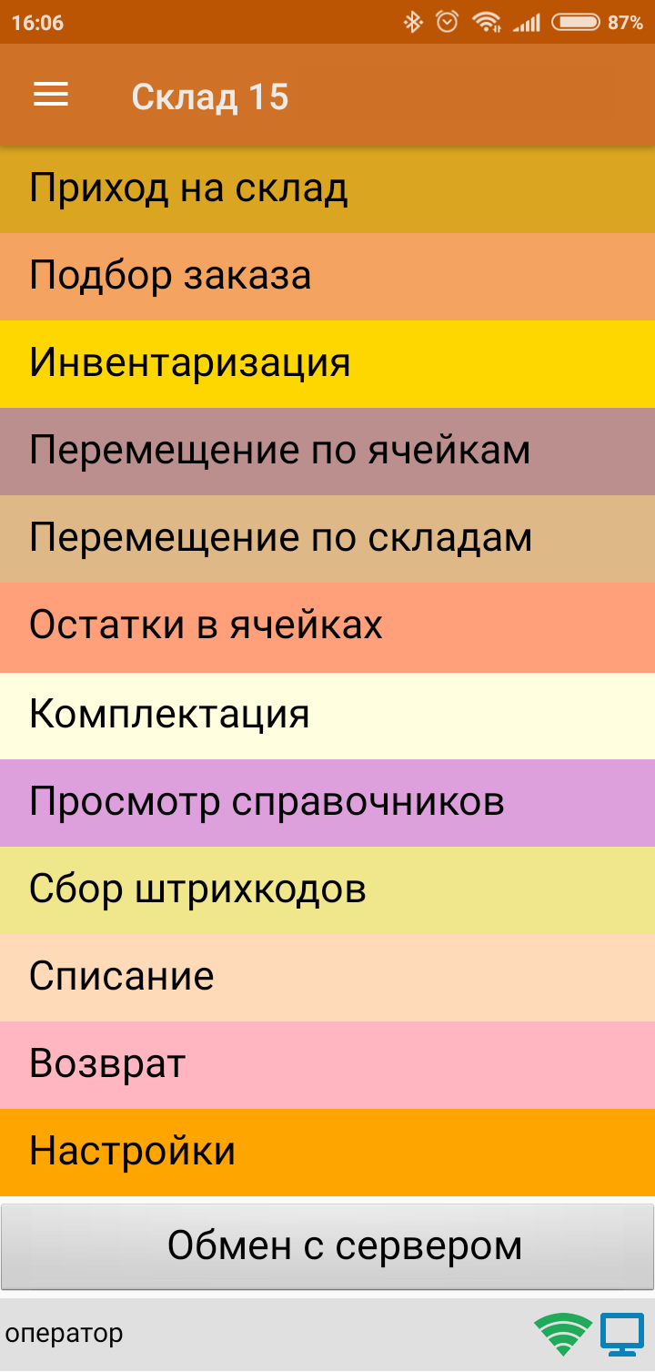
Товарные операции
Автоматизируемые операции
Приемка товара на склад
Отгрузка товара со склада
Перемещение товара (как между ячейками, так и между складами)
Проведение инвентаризации
Просмотр содержимого в ячейках
Комплектация
Просмотр справочников остатков и цен по товарам
Упаковочный лист
Списание
Возврат

Slide 5
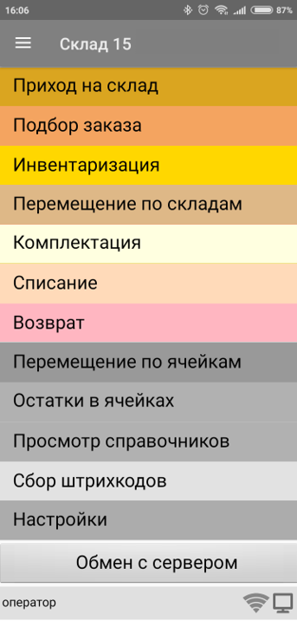
Маркированный товар
Автоматизируемые операции
ЕГАИС

Slide 6
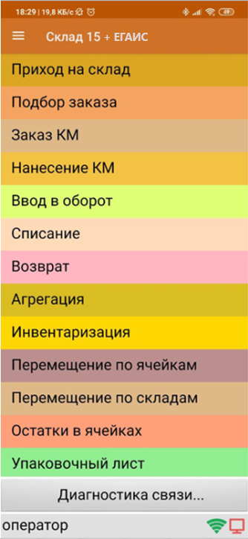
Дополнительные операции
Автоматизируемые операции
Процесс объединения товара в транспортную упаковку с сохранением информации о каждой вложенной товарной единице. КМ в коробки / коробки в палеты

Slide 7
Интеграции с учетными системами
Notes:
Помимо своих основных функций «Mobile SMARTS: Склад 15» предоставляет широкий спектр дополнительных возможностей.

Slide 8
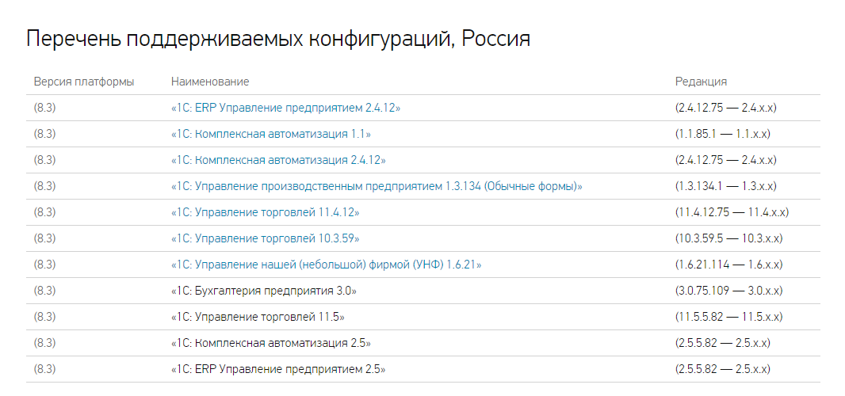
Готовая интеграция с учетными системами
Возможности
Notes:
Обеспечивает быстрое внедрение продукта. Список постоянно пополняется.

Slide 9
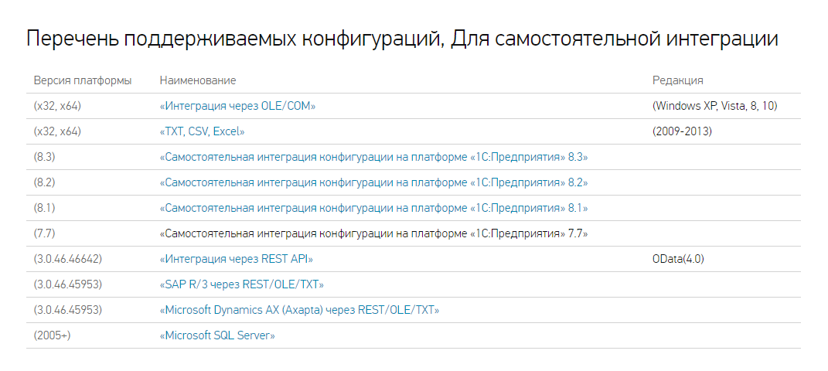
Интеграция с произвольными системами
Возможности

Slide 10
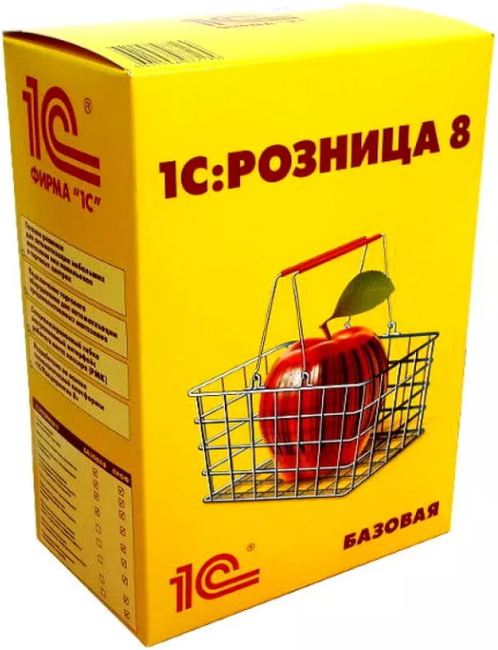
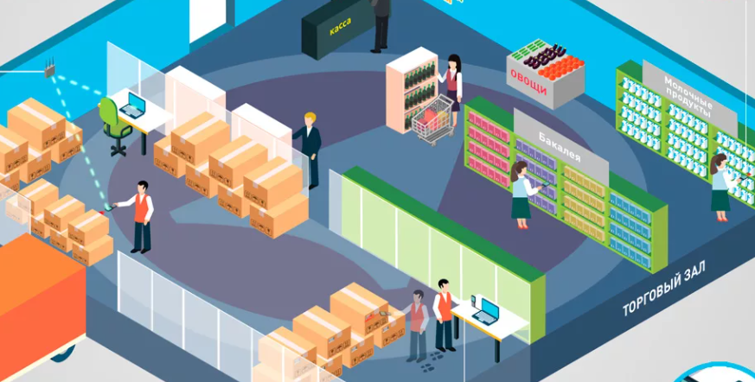
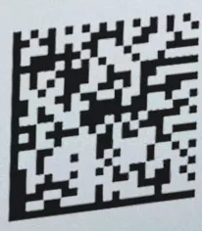
Поставка маркированного товара
Проверка поступления
Электронный документооборот
?
?
Notes:
Кладовщик при приёмке увидел что упаковка на одном товаре замята, ее продавать нельзя, а следовательно и принимать товар такого качества тоже нельзя, к тому же упаковка имеет код маркировки, а значит в этот брак нужно отразить в акте расхождений с учетом маркировки.

Slide 11
Поставка маркированного товара
Проверка поступления
Электронный документооборот
?
?
Notes:
Другой товар пришел по заказу верно, в нужном количестве, в хорошем качестве, но код маркировки на упаковке отсутствует в электроном документе от поставщика. Принимать такой товар тоже нельзя, придется делать акт расхождений или просить поставщика прислать в ЭДО корректную накладную.

Slide 12
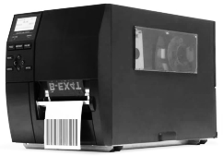
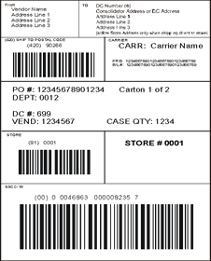
Схема агрегации КМ в коробку и коробок в паллету
Учетная система

Slide 13
Лицензирование
Лицензирование
1 лицензия = 1 ТСД!
Лицензия выдается по уникальному коду ТСД
Лицензия привязывается к конкретному ТСД и учетной системе
Лицензия бессрочная (на срок жизни ТСД)

Slide 14
Стоимость БАЗОВОЙ лицензии
Лицензирование
Mobile SMARTS: Склад 15, БАЗОВЫЙ с ЕГАИС (без CheckMark2) для «1С», для работы с маркированным алкоголем ЕГАИС и товаром по штрихкодам / на выбор проводной или беспроводной обмен / нет онлайна / доступные операции: сбор алкоголя, приемка алкоголя, возврат алкоголя, списание алкоголя, просмотр товаров в ячейках, комплектация, подбор заказа, приход на склад, перемещение по складам, перемещение по ячейкам, возврат, списание, упаковочный лист, инвентаризация, сбор штрихкодов, просмотр справочников / возможности: печать упаковочного листа, адресное хранение, информация о товаре, складах, контрагентах, остатках и ценах на экране / изменение существующих операций / нельзя добавлять свои операции / бессрочная лицензия на 1 (одно) моб. устройство, подписка на обновления на 1 (один) год
25 978,80 руб.

Slide 15
Стоимость РАСШИРЕННОЙ лицензии
Лицензирование
Mobile SMARTS: Склад 15, РАСШИРЕННЫЙ с ЕГАИС (без CheckMark2) для «1С», для работы с маркированным алкоголем ЕГАИС и товаром по штрихкодам / на выбор проводной или беспроводной обмен / есть ОНЛАЙН / доступные операции: сбор алкоголя, приемка алкоголя, возврат алкоголя, списание алкоголя, просмотр товаров в ячейках, комплектация, подбор заказа, приход на склад, перемещение по складам, перемещение по ячейкам, возврат, списание, упаковочный лист, инвентаризация, сбор штрихкодов, просмотр справочников / возможности: печать упаковочного листа, адресное хранение, информация о товаре, складах, контрагентах, остатках и ценах на экране / изменение существующих операций / возможность добавлять свои операции / бессрочная лицензия на 1 (одно) моб. устройство, подписка на обновления на 1 (один) год
34 498,80 руб.

Slide 16
Стоимость ПОЛНОЙ лицензии
Лицензирование
Mobile SMARTS: Склад 15, ПОЛНЫЙ c ЕГАИС (без CheckMark2) для «1С», для работы с маркированным алкоголем ЕГАИС и товаром по штрихкодам / на выбор проводной или беспроводной обмен / есть ОНЛАЙН / доступные операции: сбор алкоголя, приемка алкоголя, возврат алкоголя, списание алкоголя, просмотр товаров в ячейках, комплектация, подбор заказа, приход на склад, перемещение по складам, перемещение по ячейкам, возврат, списание, упаковочный лист, инвентаризация, сбор штрихкодов, просмотр справочников / возможности: коллективная работа, адресное хранение, информация о товаре, складах, контрагентах, остатках и ценах на экране / изменение существующих операций / возможность добавлять свои операции / бессрочная лицензия на 1 (одно) моб. устройство, подписка на обновления на 1 (один) год
46 618,80 руб.

Slide 17
Преимущества «Склад 15 ЕГАИС»
Mobile SMARTS: Склад 15
Мобильное ПО для автоматизации работы склада
Подходит для любого типа склада
Может работать на разных ТСД Android и Windows*
Все основные складские операции
Решает задачи по учету маркированного товара
Любой тип обмена WiFi/кабель/3G, онлайн/оффлайн/гибридно
Возможность доработок

Slide 18
Контакты
Mobile SMARTS: Склад 15
Название компании
Телефон
E-mail

